Slide 1
تحليل نسب النجاح في الباكالوريا التونسية 2025
Analyse des taux de réussite au Baccalauréat Tunisien 2025
Chaima Massaoudi

Slide 2
📚 المحتوى | Plan
بالعربية:
مقدمة عن المشروع
مصادر البيانات
التحليل الإحصائي
النتائج الرئيسية
الخلاصة
En Français:
Introduction au projet
Sources de données
Analyse statistique
Résultats principaux
Conclusion

Slide 3
🎯 أهداف المشروع | Objectifs
الأهداف
تحليل نسب النجاح في الباكالوريا 2025
مقارنة النتائج حسب الشعب
دراسة الفوارق الجهوية
تقديم توصيات
Objectifs
Analyser les taux de réussite du Bac 2025
Comparer les résultats par filière
Étudier les disparités régionales
Proposer des recommandations

Slide 4
📊 مصادر البيانات | Sources de Données
العنصر | الوصف
المصدر | وزارة التربية التونسية
السنة | 2025
الشعب | 7 شعب
الجهات | 26 مندوبية جهوية
المتغيرات | عدد المترشحين، الناجحين، نسب النجاح
البيانات المستخدمة | Données utilisées

Slide 5
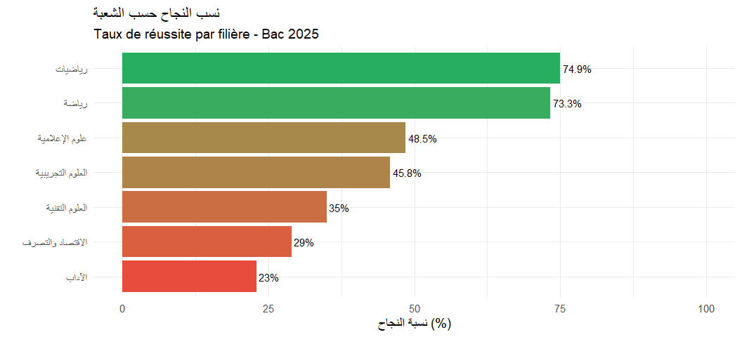
📈 نسب النجاح حسب الشعب | Taux par Filière

Slide 6
🏆 أفضل النتائج | Meilleurs Résultats
الشعبة | Filière | نسبة النجاح (%)
رياضيات | 74.93
رياضة | 73.33
علوم الإعلامية | 48.47
العلوم التجريبية | 45.83

Slide 7
الملاحظات الرئيسية:
فنون التشكيل تتصدر بنسبة 80%
الرياضيات في المرتبة الثانية بـ 71.09%
الرياضة تحقق 69.73%

Slide 8
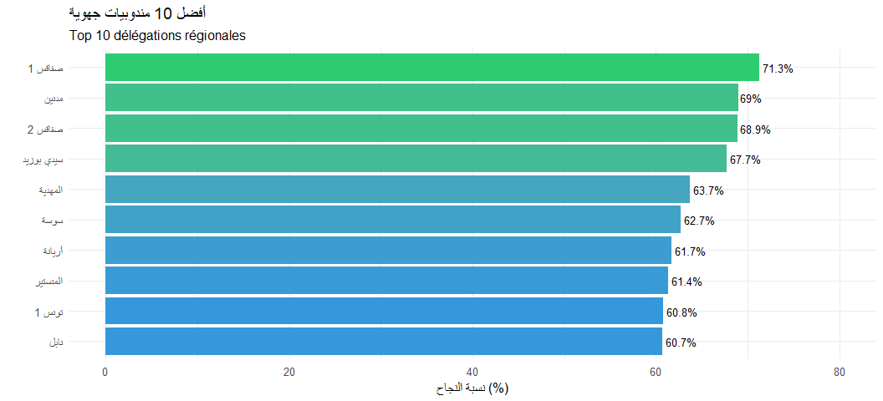
📍 التوزيع الجهوي | Distribution Régionale

Slide 9
📊 الإحصائيات الوصفية | Statistiques Descriptives
المقياس | Mesure | القيمة | Valeur
المعدل الوطني | 57.42%
أعلى نسبة | 71.31%
أدنى نسبة | 43.08%
الانحراف المعياري | 7.71

Slide 10
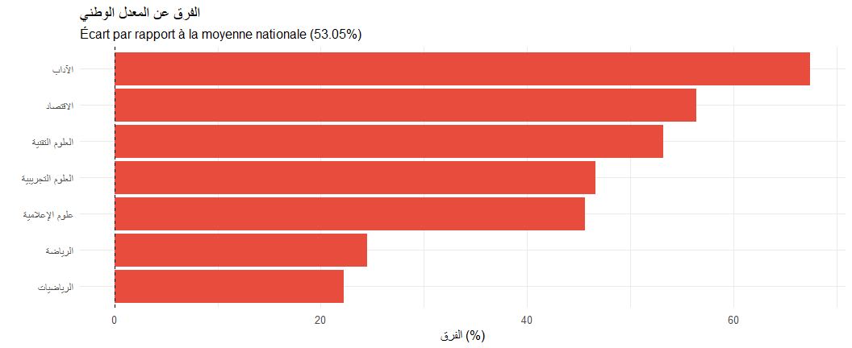
📉 الفجوة بين الشعب | Écart entre Filières

Slide 11
🛠️ الأدوات المستخدمة | Outils Utilisés
التقنيات
R - التحليل الإحصائي
Quarto - النشر العلمي
ggplot2 - التصورات البيانية
dplyr - معالجة البيانات
GitHub - التحكم في الإصدارات
Technologies
R - Analyse statistique
Quarto - Publication scientifique
ggplot2 - Visualisations
dplyr - Manipulation des données
GitHub - Contrôle de version

Slide 12
🔗 روابط المشروع | Liens du Projet
🌐 الموقع | Site Web
chaima-massaoudi.github.io/R_project
💻 المستودع | Repository
github.com/chaima-massaoudi/R_project
📁 الملفات الرئيسية | Fichiers Principaux
analysis.ipynb - Jupyter Notebook (R)
R/run_analysis.R - Script R principal
*.qmd - Pages Quarto
data/Bac2025.xlsx - Données source

Slide 13
📝 الخلاصة | Conclusion
النتائج الرئيسية
المعدل الوطني: 53.05%
أفضل شعبة: فنون التشكيل (80%)
فوارق جهوية ملحوظة
شعب علمية تتفوق على الأدبية
Résultats Clés
Moyenne nationale: 53.05%
Meilleure filière: Arts (80%)
Disparités régionales notables
Filières scientifiques surpassent littéraires

Slide 14
🙏 شكراً | Merci
Chaima Massaoudi
📧 Contact: GitHub Profile
🔗 chaima-massaoudi.github.io/R_project

Slide 15
❓ الأسئلة | Questions

Slide 16
؟

Slide 17
هل لديكم أسئلة؟
Avez-vous des questions?

